Slide 1
GIT MANUEL
Multitek AR-GE
Ocak 2017
N. Ezgi YÜCETÜRK – R&D INTERN

Slide 2
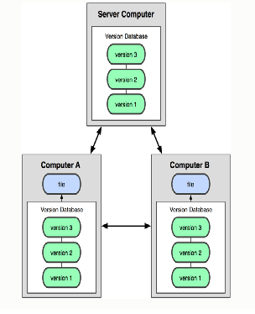
GIT Nedit?
GIT → Get in Touch
Git kullanıcılarına ortak dokümanlar üzerinde uzak merkezlerden ortak
çalışabilme imkanı sunan bir çeşit DSKS (Dağınık Sürüm Kontrol Sitemi)’dir.

Slide 3
GIT Aşamaları
Git veriyi projenin zaman içindeki bellek kopyaları olarak depolar.
Sınama toplamı (SHA-1) adı verilen sistemle bu kopyalara yerel bellekte referanslar oluşturur.
SHA-1, 40 karakterden oluşan 16’lık sayı sisteminde yazılmış dosya ve klasör düzenini temel alan özettir.
Örn:24b9da6552252987aa493b52f8696cd6d3b00373
Git’te dosyalarınızın içinde bulunabileceği 3 aşama vardır.
- Kaydedilmiş : SHA-1 özeti oluşturulmuş, veri güvenle kaydedilmiş.
- Hazırlanmış: Değiştirilmiş dosya bir sonraki kayıt için işaretlenmiş.
- Değiştirilmiş : Dosya içeriği değiştirilmiş ama henüz kaydedilmemiş ve ya kayıt için hazırlandıktan sonra üzerinde tekrar oynama yapılmış.

Slide 4
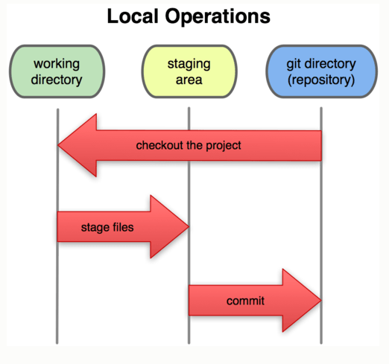
GIT Aşamaları
Git işleyişi temelde şöyledir:
Çalışma klasörünüzdeki dosyalar üzerinde değişiklik yaparsınız.
Dosyaları bellek kopyalarını hazırlık alanına ekleyerek hazırlarsınız.
Dosyaların hazırlık alanındaki hallerini alıp oradaki bellek kopyasını kalıcı olarak
Git klasörüne depolayan bir kayıt işlemi yaparsınız.

Slide 5
GIT Kurulumu
Git’i Eclipse gibi sistemler üzerinden eGit plugini kurarak kullanabileceğiniz gibi komut satırından doğrudan da kullanabilirsiniz. (Komut satırı daha esnektir, önerilir.)
Linux Kurulumu (Ubuntu):
$ apt-get install git
Mac OS Kurulumu :
SourceForge sayfasından indirebileceğiniz görsel Git yükleyicisini kullanmaktır.
http://sourceforge.net/projects/git-osx-installer/
Diğer başlıca yol, Git'i MacPorts (http://www.macports.org) vasıtasıyla kurmaktır.
MacPorts halihazırda kurulu bulunuyorsa Git'i şu komutla kurabilirsiniz:
$ sudo port install git-core +svn +doc +bash_completion +gitweb
Windows Kurulumu
Çalıştırılabilir kurulum dosyasını GitHub sayfasından indirip çalıştırmanız yeterli:
http://msysgit.github.com/

Slide 6
GIT Başlangıç Ayarları
Kullanıcı adı ve e-posta adresi:
$ git config --global user.name “Ad Soyad“
$ git config --global user.email adSoyad@.multitek.com.tr
Editörünüz:
$ git config --global core.editor vim (isteğe bağlı değiştirilebilir.)
Dosya karşılaştırma aracınız:
$ git config --global merge.tool vimdiff
Ayarlarınızı gözden geçirmek için:
$ git config --list
$ git config {ayarAdı}
Not: Ayarlarınızı yapmak için Git’e göndereceğiniz projelerin olduğu dizine komut satırı yardımıyla gelebilirsiniz. Komut satırında Bash Shell kullanılıyor. Yardım için $ git help <komut> komutunu kullanabilirsiniz.

Slide 7
GIT Temelleri
Varolan Klasörde Yazılım Havuzu Oluşturmak
$ git init → Git iskeletini içeren .git adında bir klasör oluşturur.
Var Olan Bir Yazılım Havuzunun Klonlamak
$git clone [url] [yeni-klasör-adı] komutu kullanılır.
$ git clone git://github.com/schacon/grit.git yeniKlasörAdı
$ git clone kullanıcıAdı@10.0.0.141:gitrepo/projeAdı
Dosyaların Durumlarını Kontrol Etmek
$ git status → Dosyaların statüsünü gösterir. İzlemeye alınmamış dosyalar “Untracked Files” başlığı altında listelenir. Kayıt için hazırlanmış dosyalar “Changes to be commited” başlığı altında listelenir. Daha önce izlenmeye alışmış ancak daha sonra içeriği değiştirilmiş dosyalar “Changes not staged for commit” başlığı altında listelenir. Bu dosyalar da add komutuyla tekrar hazırlanmalıdır. –s opsiyonu sıralı gösterir.
$ git add {dosyaAdı} → Seçilen dosya takibe alınır, kayıt için hazırlanır. Tekrarlamalı çalılşır, çok amaçlı bir komuttur; bir dosyayı izlemeye almak için, kayda hazırlamak için, ya da birleştirme uyuşmazlıklarının çözüldüğünü işaretlemek gibi başka amaçlarla kullanılır
$ git commit –m “projede …. değişti.” → Dosyaları kaydeder. SHA-1 özeti oluşturur. – m mesaj opsiyonudur. -v seçeneğiyle de kullanabilirsiniz. Bu seçenek kaydetmekte olduğunuz değişikliğin içeriğini de (diff) editörde gösterecektir. git commit komutunu -a seçeneğiyle kullanırsanız, Git, halihazırda izlenmekte olan bütün dosyaları otomatik olarak kayda hazırlayıp, git add aşamasını atlamanızı sağlar.

Slide 8
GIT Temelleri
Dosyaları Görmezden Gelmek
$ cat .gitignore → .gitignore dosyası oluşturmak yazılım havuzunuzda istemeyeceğiniz dosyaları yanlışlıkla kaydetmenize engel olur. (Bkz: notlar)
*.[oa]
Kayda Hazırlanmış ve Hazırlanmamış Değişiklikleri Görüntülemek
$ git diff → Olduğu gibi yamayı gösterir. --cached | --staged opsiyonları kayda hazırlanmış değişikliklerle son kaydı karşılaştırır.
Dosyaları Ortadan Kaldırmak
git rm {dosyaAdı} → Bir sonraki kaydınızda, dosya silinmiş olacak ve artık izlenmeyecektir. Eğer dosyayı değiştirmiş ve halihazırda indekse eklemişseniz, ortadan kaldırma işlemini -f seçeneğini kullanarak zorlamanız gerekecektir.
$ git rm –cached {dosyaAdı} → Dosyayı çalışma klasörünüzde tutup, kayda hazırlık alanından silmek için kullanılır.
Dosyaları Taşımak
$ git mv eski_dosya yeni_dosya
Notes:
Örnek .gitignore dosyası
##########################
# bir yorum - bu görmezden gelinir
# .a dosyalarını görmezden gel
*.a
# ama yukarıda .a dosyalarını görmezden geliyor olsan bile lib.a dosyasını izlemeye al
!lib.a
# kök dizindeki /TODO dosyasını (TODO adındaki alt klasörü değil) görmezden gel
/TODO
# build/ klasöründeki bütün dosyaları görmezden gel
build/
# doc/notes.txt dosyasını görmezden gel ama doc/server/arch.txt dosyasını görmezden gelme
doc/*.txt
##########################

Slide 9
GIT Temelleri
Kayıt/Değişiklik Tarihçesini Görüntülemek
$git log → Tarihini görüntülemek istediğiniz proje klasörü içinde çalıştırın. –p –{sayı} opsiyonu verilen {sayı} kadar kaydı en güncelden başlayarak sıralar. Log formatı ve opsyonları için notlara bakınız.
Log çıktısını sınırlandırma:
$ git log --since=2.weeks (Bkz: notlar)
Log Grafik Arayüzü:
$ gitk → Log çıktısının grafik arayüzüdür.
Son Kayıt İşlemini Değiştirmek
$ git commit -m ‘ilk kayıt'
$ git add {unutulanDosya}
$ git commit --amend
Kayda Hazırlanmış Bir Dosyayı Hazırlık Alanından Kaldırmak
$ git reset HEAD {KaldırılacakDosyaAdı} → dosyayı committen kaldırır.
$ git checkout {filename} → değişiklikleri geri alır
Notes:
################Log Formatı ####################
$ git log --pretty=format:"%h - %an, %ar : %s"
ca82a6d - Scott Chacon, 11 months ago : changed the version number
085bb3b - Scott Chacon, 11 months ago : removed unnecessary test code
a11bef0 - Scott Chacon, 11 months ago : first commit
Seçenek Çıktının Açıklaması
%H Sınama toplamı
%h Kısaltılmış sınama toplamı
%T Git ağacı sınama toplamı
%t Kısaltılmış Git ağacı sınama toplamı
%P Ata kayıtların sınama toplamları
%p Ata kayıtların kısaltılmış sınama toplamları
%an Yazarın adı
%ae Yazarın e-posta adresi
%ad Yazılma tarihi (–date= seçeneğiyle uyumludur)
%ar Yazılma tarihi (göreceli tarih)
%cn Kaydedenin adı
%ce Kaydedenin e-posta adresi
%cd Kaydedilme tarihi
%cr Kaydedilme tarihi (göreceli tarih)
%s Konu
###########################################
###################Log Opsiyonları##############
Seçenek Açıklama
-p Kayıtların içeriklerini de göster.
--stat Kayıtlarda değişikliğe uğrayan dosyalarla ilgili istatistikleri göster.
--shortstat Yalnızca değişikliği/eklemeyi/çıkarmayı özetleyen satırı göster.
--name-only Kayıtlarda değişen dosyaların yalnızca adlarını göster.
--name-status Kayıtlarda değişen dosyaların adlarıyla birlikte değişme/eklenme/çıkarılma bilgisini de göster.
--abbrev-commit Sınama toplamının 40 karakterli tamamı yerine yalnızca ilk birkaç karakterini göster.
--relative-date Tarihi gün, ay, yıl olarak göstermek yerine göreceli olarak göster ("iki hafta önce" gibi).
--graph Log tarihçesinin yanısıra, dal ve birleştirme tarihçesini ASCII grafiği olarak göster.
--pretty Kayıtları alternatif bir biçimlendirmeyle göster. oneline short, full, fuller ve (kendi istediğiniz biçimi belirleyebildiğiniz) format ek seçenekleri kullanılabilir.
###########################################
##############Log Çıktısı Sınırlama #################
Seçenek Açıklama
-(n) Yalnızca son n kaydı göster.
--since, --after Yalnızca belirli bir tarihten sonra eklenmiş kayıtlları göster.
--until, --before Yalnızca belirli bir tarihten önce yapılmış kayıtları göster.
--author Yalnızca yazarın adının belirli bir karakter katarıyla (string) eşleşen kayıtları göster.
--committer Yalnızca kaydedenin adının belirli bir karakter katarıyla eşleştiği kayıtları göster.
############################################

Slide 10
GIT Temelleri
Uzak Uç Birimlerle Çalışmak
$ git remote –v → Her bir uzak uçbirimin belirlenmiş kısa adını görüntüler
$git remote add [kısa_isim] kullanıcıAdı@10.0.0.141:gitrepo/projeAdı → Bu komut ile dosyanıza uzak uç birim ekleyebilirsiniz. Daha sonra push/pull işlemlerini sadece kısa_isim kullanarak yapabilirsiniz. Dosyanın kopyalandığı kaynak origin adıyla uçbirim olarak görülür.
Uzak Uçbirimlerden Getirme ve Çekme İşlemi Yapmak
$ git fetch [uzak-sunucu-adı] → Bu komut, söz konusu uzaktaki yazılım havuzuna gidip orada bulunup da sizin projenizde bulunmayan bütün veriyi getirir. Bunu yaptıktan sonra sizin projenizde o uzak yazılım havuzundaki bütün dallara referanslar oluşur. Komut, veriyi yerel yazılım havuzunuza indirir —otomatik olarak sizin yaptıklarınızla birleştirmeye, ya da çalıştığınız şeyler üzerinde değişiklik yapmaya kalkışmaz.
$git pull [uzak-sunucu-adı] (dalAdı) → uzaktaki yazılım havuzunun master adında bir dal olması koşuluyla bu komutu genellikle yereldeki yazılım havuzunuza kaynaklık eden sunucudan veriyi getirip otomatik olarak üzerinde çalışmakta olduğunuz dalla birleştirir.
$git clone [uzak-sunucu-adı]
$git clone -b [dalAdı] [uzak-sunucu-adı] → Otomatik olarak, yerel yazılım havuzunuzda, uzaktaki yazılım havuzunun master dalını takip eden bir master dalı oluşturur. Bütün bir proje kopyası getirir. –b opsiyonu ile spesifik bir dal kopyalanabilir.

Slide 11
GIT Temelleri
Uzak Uç Birime Veri İtme
$git push [uzak-sunucu-adi] [yerel-dal-adı]:[uzakSunucu-dal-Adı]
$git push [uzak-sunucu-adi] (master | origin )
$git push -u [uzak-sunucu-adi] (yerel-dal-adı) → Eğer dal adı olarak herhangi bir şey verilmezse git otomatik olarak master dala (ana dala) itme işlemi yapar. İlk ve son ifadede ise sizin yerel dalınızın origini olarak sunucuda bir dal yaratır ve sizin verdiğiniz adı uzak sunucuda yeni yaratacağı dala verir. Eğer dal halihazırda varsa doğrudan itme işlemi yapar.
Uzak Uçbirim Hakkında Bilgi Almak
$ git remote show [uzak-sunucu-adı] → Hangi dalın nereye itilececeğini gösterir.
Uzak Uçbirimi Yeniden Adlandırmak
$ git remote rename eski_ad yeni_ad
Alias Ekleme ve Git Kullanıcı Arayüzü
$ git config --global alias.ci commit
$ git config --global alias.st status
$ git config -- global alias.visual ‘!gitk’ → git config ile herhangi bir git komutuna linux sistemlerindeki gibi alias eklenebilir. Gitk gitin kullanıcı arayüzüdür, logda görebileceğiniz bilgilerin hemen hepsini görebilirsiniz.

Slide 12
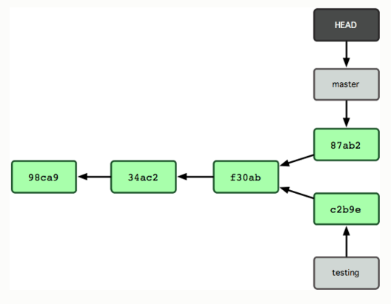
GIT Dallanma Yapısı
Yeni Dal Ekleme
$ git branch testing
Git'teki varsayılan dal adı master'dır.
İlk kaydı yaptığınızda, son yaptığınız kaydı
gösteren bir master dalına sahip olursunuz.
Her kayıt yaptığınızda dal otomatik olarak
son kaydı göstermek üzere hareket eder.
Git şu an hangi dalın üzerinde olduğunuzu
HEAD adında özel bir imleçte tutar
Başka Dala Atlama
$ git checkout testing
Yeni bir dala atlayıp commit yaptığınızda
git yeni daldan büyümeye devam eder.

Slide 13
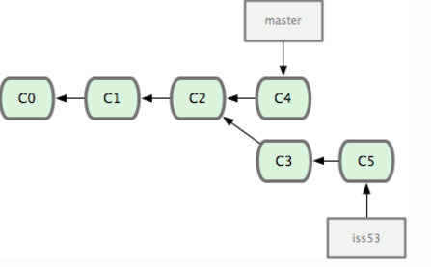
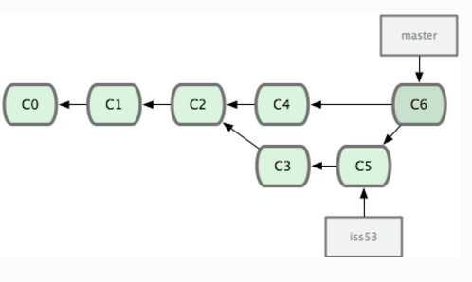
GIT Dallanma Yapısı
Dalları Birleştirme (Merge)
$ git checkout master
$ git merge iss53
İhtiyaç Kalmayan Dalı Silme
$ git branch -d iss53
$ git branch -D iss53 → dal
üzerindekileri birleşme olmasa
dahi silmeye zorlar
NOT: Merge işlemi yerelde yapılır daha
sonra sunucunun ilgili dalına itilir

Slide 14
GIT Dallanma Yapısı
Temel Birleşme Uyuşmazlıkları
Eğer aynı dosyanın aynı bölümünü her iki dalda da değiştirmişseniz, Git temiz bir birleştirme yapamaz.Bu durumda CONFLICT (content): Merge conflict in dosyaAdı şeklinde bir hata alırsınız. Git, dosyaları açıp uyuşmazlıkları çözümleyebilmeniz için standart uyuşmazlık dosyanıza çözümleme işaretçileri koyar. ===== işaretinin üstündeki her şey master dalına altındaki her şey öteki dala aittir. Bunlardan birini seçip, işaretleri temizleyip dosyayı kaydettikten sonra add-commit-merge işlemini yeniden deneyin. Uyuşmazlıkları çözümlemek için görsel bir araç kullanmak isterseniz git mergetool komutunu çalıştırabilirsiniz; bu komut size tek tek herbir uyuşmazlığı gösterecek uygun bir birleştirme aracını çalıştırır.
<<<<<<< HEAD: dosyaAdı
………………….
=======
……………………………..
…………… >>>>>>>>>>>> dalAdı : dosyaAdı
Daldaki İşlemleri Görme
$git branch → Sahip olduğunuz dalları gösterir. –a opsiyonu uzak sunucu da dahil gösterir.
$git branch –v → hangi dalda en son ne yapılmış onu gösterir.
$git branch --merged → hangi dal(lar) üzerimde olduğum dalla birleşti onu gösterir.
$git branch → hangi dal(lar) hiç birleştirilmedi gösterir.

Slide 15
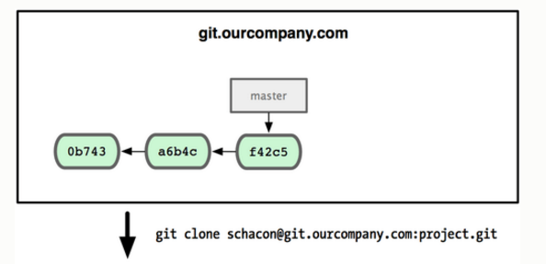
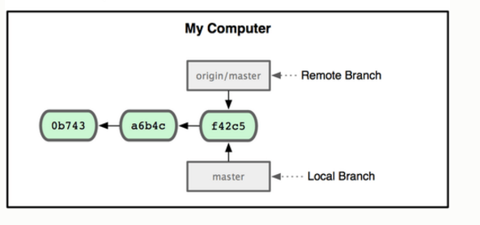
GIT Dallanma Yapısı
Uzak Uçbirim Dalları
Diyelim ki git.şirketimiz.com adresinde bir Git sunucunuz var. Buradan klonlama yaparsanız, Git bu yazılım havuzunu otomatik olarak origin olarak adlandıracak, bütün veriyi indirecek, onun master dalının gösterdiği kaydı gösteren origin/master adında hareket ettiremeyeceğiniz bir yerel dal oluşturacaktır. Git ayrıca, üzerinde çalışabilmeniz için originin master dalının olduğu yeri gösteren master adında yerel bir dal da oluşturacaktır
Siz yerelde çalışıyorken bir başkası sunucuya itme yaparsa, tarihçeleriniz birbirinden farklı hareket etmeye başlar. Çalışmalarınızı eşitlemek için git fetch origin komutunu çalıştırabilirsiniz. Bu komut origin sunucusunun hangisi olduğuna bakar , orada bulunup da sizde olmayan her türlü veriyi indirir, yerel veritabanınızı güncelleyip yerelinizdeki origin/master dalını yeni, güncel konumuna taşır ancak veriyi sizin yerel verilerinizle birleştirmez.

Slide 16
GIT Dallanma Yapısı
Uzak Uçbirim Güncellerme
$git fetch origin → Bu komut ile yeni uzak uçbirim dallarını indirdiğinizde, yerelde otomatik olarak değiştirilebilir dallar oluşturulmaz. Başka bir deyişle origin/dalAdı şeklinde bir imleciniz olur. Oradaki değişiklikleri üzerinde çalışmakta olduğunuz dala birleştirmek isterseniz, git merge origin/dalAdı komutunu çalıştırabilirsiniz. Üzerinde çalışmak üzere kendinize ait bir dalınız olmasını isterseniz, uzak uçbirim dalını temel alabilirsiniz:
$ git checkout -b yerelDalAdı origin/dalAdı
İzleme Dalları
$ git checkout --track origin/dalAdı →. İzleme dalları, uzak uçbirim dallarıyla doğrudan ilişkileri bulunan yerel dallardır. Bir izleme dalından git push komutunu çalıştırdığınızda , Git hangi sunucudaki hangi dala itme işlemi yapması gerektiğini bilir. Ayrıca, bu dallardan birinden git pull komutunu çalıştırdığınızda, bütün imleçler indirileceği gibi, bu izleme dalına karşılık gelen uzak uçbirim dalı da otomatik olarak bu dalla birleştirilir.
Uzak Uçbirim Dallarını Silmek
$ git push origin :uzakDalAdı

Slide 17
GIT Proje Oluşturma
Sunucu İşlemleri
mltserver@arge-serverx:~/gitrepo altında çalışmak istediğiniz proje klasörü oluşturun.
Proje klasörünün içine gelip $git init --bare komutunu çalıştırın.
Chmod komutu ile gerekli izinleri verin
Yerel İşlemler
Yeni bir klasör oluşturun.
Proje dosyalarınızı klasörün içine atın
$git init komutunu çalıştırın
.gitignore dosyasını oluturun
Takip etmek istediğiniz dosyaları $git add . ile ekleyin (Bu komut .ignore dosyasında görmezden gelinmesi söylenenler dışında klasördeki bütün dosyaları takibe alacaktır)
$git commit –m ‘….’ komutunu çalıştırıp mesajınızı yazın.
$git remote add origin ……@.......:/gitrepo/projeKlasörü
$git push –u origin master komutunu çalıştırın.
NOT: Projeyi oluşturduktan sonra master dalını sabit bırakıp masterın devamında develop,next gibi başka bir ana dal oluşturup onun üzerinde işlem yapmak tavsiye edilir.
NOT2: Projeyi klonlayacak kullanıcıların kendi adlarıyla yeni dallar açıp bu dallardan pull/push işlemleri yapması önerilir. Kararlı olmayan kodları ana daldan uzak tutunuz.

Slide 18
END
Bu sunumdaki bilgiler aşağıdaki kaynaklardan alınmıştır. Daha fazla bilgi için;
https://git-scm.com/book/en/v2
ProGit 2nd Edition, Apress by Scott Chacon & Ben Straub

